Slide 1
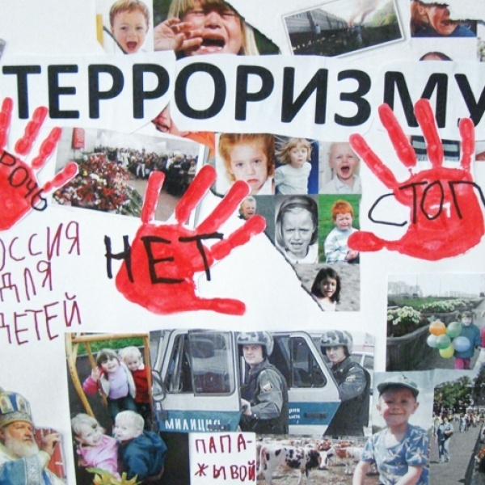
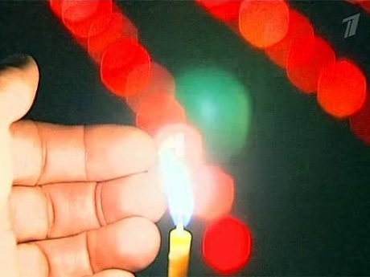
3 СЕНТЯБРЯ
День солидарности в борьбе с терроризмом

Slide 2
Содержание
Что такое терроризм?
Историческая справка
Террористические акты совершенные
на территории РФ за последние 20 лет
Трагедия Беслана
Герои Беслана
Заключение
ВЫХОД

Slide 3
Террор – физическое насилие, вплоть до физического уничтожения.
Восходит к лат. Terror -
«страх», «ужас».
Г.Н.Афонина «Школьный толково-этимологический словарь»

Slide 4
Терроризм – политика и практика террора.
Терроризировать –
1. устрашать методами террора.
2. запугать чем-нибудь, держа в состоянии постоянного страха.
(толковый словарь С.И.Ожегова и Н.Ю.Шведовой)

Slide 5
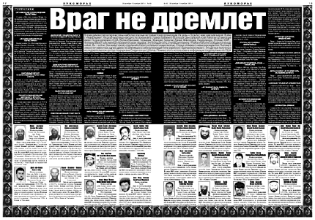
Террористические организации мира
К содержанию
Далее

Slide 6
Историческая справка

Slide 7
Буденновск.
14-19 июня 1995г.
Под руководством Шамиля Басаева был совершен захват больницы.
Погибли 129 человек.
Москва.
9 сентября 1999г.
На улице Гурьянова, в подвале жилого дома, взорвалось устройство мощностью от 300 до 400 килограммов тротила.
Погибли 100 человек.

Slide 8
Москва.
13 сентября 1999 г.
В подвале жилого дома на Каширском шоссе взорвалось устройство мощностью 200 килограммов тротила.
Погибли 124 человека.
Волгодонск.
16 сентября 1999г.
Взрыв дома.
Погибли 18 человек.

Slide 9
Москва.
Август 2000г.
Вечером, в подземном переходе на станции метро «Пушкинская», сработало взрывное устройство.
Погибли 12 человек.
Москва.
23-26 октября 2002 г.
Отряд террористов под руководством Мовсара Бараева, во время представления мюзикла «Норд-Ост» в Театральном центре на Дубровке, были взяты в заложники более 800 человек. В результате штурма все террористы были уничтожены.
Погибли 128 человек.

Slide 10
Каспийск.
9 мая 2002 г.
Во время парада в честь Дня Победы сработало взрывное устройство.
Погибли 32 человека.
Москва.
5 июля 2003 г.
На аэродроме «Тушино», во время проведения рок-фестиваля, взорвали себя две террористки – смертницы.
Погибли 14 человек.

Slide 11
Ессентуки.
5 декабря 2003 г.
Во втором вагоне электрички, курсировавшей между Кисловодском и Минеральными водами, взорвался смертник.
Погибли 47 человек.
Москва.
6 февраля 2004 г.
Перегон между станциями «Автозаводская» и «Павелецкая». Террорист-смертник взорвал себя в вагоне метро.
Погибли 39 человек.

Slide 12
24 августа 2004 г.
Одновременно на борту двух самолетов взорвали себя террористки – смертницы.
В Тульской области разбился рейс Москва – Волгоград, в Ростовской – рейс Москва – Сочи.
Погибли 90 человек.
Москва.
31 августа 2004 г.
Взрыв у станции метро «Рижская».
Погибли 10 человек.

Slide 13
21 октября 2013
Волгоград
Взрыв в автобусе.
Погибли 7 человек.
29 декабря 2013
Волгоград
Взрыв на железнодорожном вокзале. Погибли 18 человек.

Slide 14
30 декабря 2013 г.
Волгоград
Взрыв в троллейбусе.
Погибли 16 человек.
31 октября 2015 г.
Взрыв на борту самолёта из
Шарм-эш-Шейха в Петербург. Погибли 224 человека.
К содержанию
Далее

Slide 15
Трагедия
Беслана

Slide 16
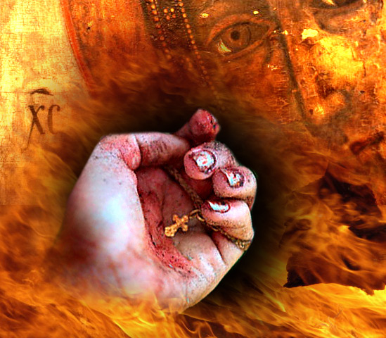

Slide 17
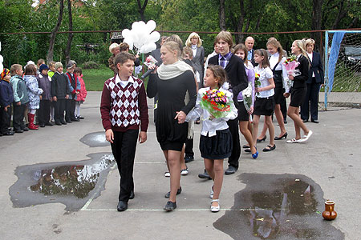
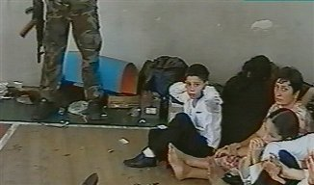
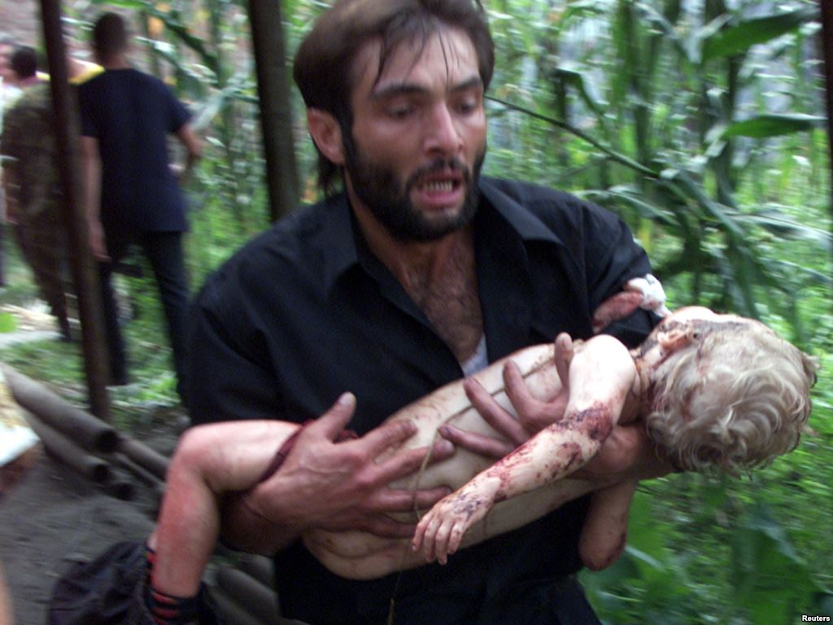
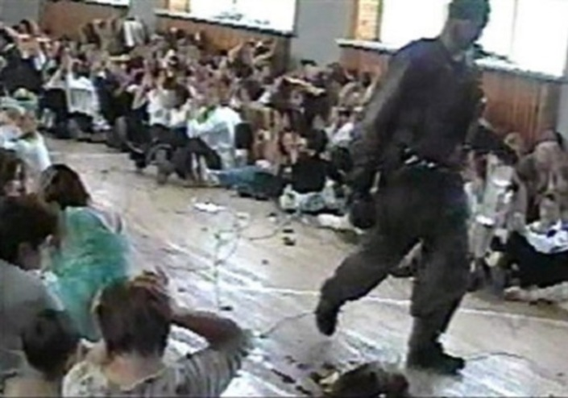

Slide 18



Slide 19
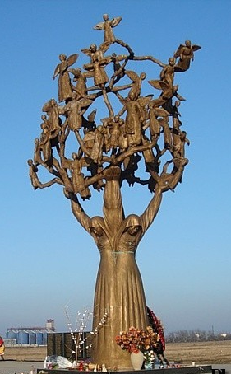
«Дерево скорби»
(Беслан, Северная Осетия)
Установлен в Беслане на мемориальном кладбище «Город ангелов» почти через год после трагедии.
К содержанию
Далее

Slide 20
Герои
Беслана

Slide 21
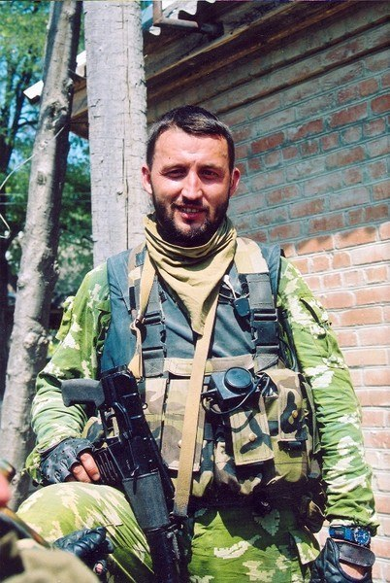

ОЛЕГ ИЛЬИН
Прикрыл бегущих детей и сотрудника МЧС отвлек внимание террористов на себя. Получил осколочное ранение. Ценой собственной жизни спас сотрудников штурмовой группы и обеспечил уничтожение остальных бандитов.

Slide 22
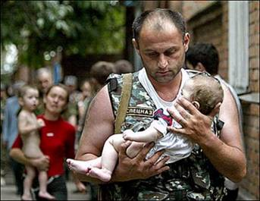
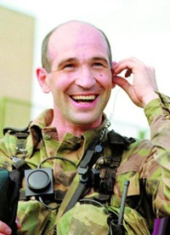
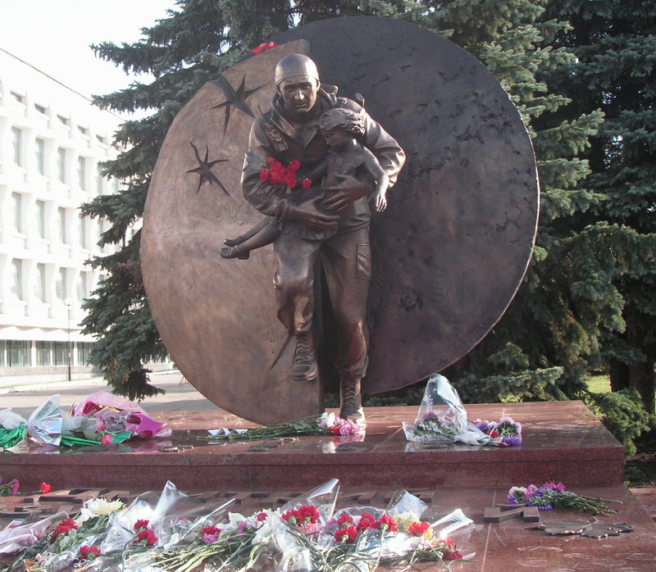

ДМИТРИЙ РАЗУМОВСКИЙ
Выявил новую огневую точку и, отвлекая внимания на себя, ворвался в помещение, из которого бандиты вели огонь по беззащитным школьникам. Получил смертельное ранение, спасая заложников.

Slide 23
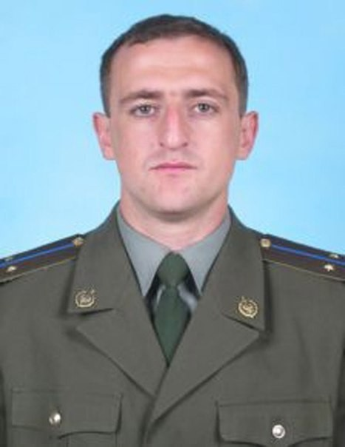
Андрей Туркин
Дал возможность штурмовой группе развернуться в помещении, где находились около 250 заложников. А когда бандит бросил в скопление людей гранату, Андрей накрыл ее собой.

Slide 24
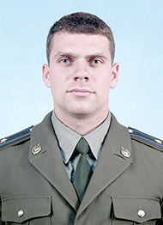

АЛЕКСАНДР
ПЕРОВ
Упреждая разрыв гранаты, закрыл собой трёх заложников. Получив смертельное ранение, продолжал, пока билось сердце, руководить действиями своей группы.
К содержанию
Далее

Slide 25
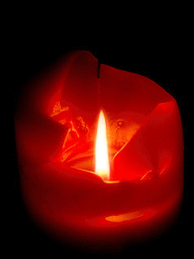


Slide 26
ВЕЧНАЯ
ПАМЯТЬ . . .
К содержанию
Выход

